Slide 1
بسم الله العزیز
انتخاب اهدا کننده مناسب Case Selection
و انتخاب ارگان مناسب Organ Viability
در زمان فراگیری بیماری کوید - 19
دکتر ساناز دهقان
رئیس اداره فراهم آوری و پیوند اعضای
مرکز مدیریت پیوند و درمان بیماری ها
وزارت بهداشت، درمان و آموزش پزشکی

Slide 2
انتخاب اهدا کننده مناسب در زمان شیوع کووید Case Selection

Slide 3
انتخاب اهدا کننده مناسب
1- فواید
2- روشها
3- ممنوعیت ها

Slide 4
دستورالعمل شماره 1-اهدا و پیوند اعضا در زمان شیوع ویروس کرونا 1398/12/7
واحدهای شناسایی و فراهم آوری اعضای پیوندی که مراکز ریفرال هستند، نمی توانند به فعالیت خود در این مدت ادامه دهند.
برای تمامی اهدا کنندگان chest –Xray انجام و درصورت نیاز Chest CT Scan انجام شود.
برای تمامی اهدا کنندگان مشاوره عفونی انجام شود.
SPo2 پایین تر از 93درصد همراه عکس ریه مشکوک نمی تواند اهدا کننده باشد .
لنفوپنی زیر 1100در اهدا کننده با نظر متخصص عفونی می تواند اهدا کننده باشد.
کلیه اهداکنندگان مشکوک و یا اثبات شده از لیست اهدای اعضا حذف شوند.

Slide 5
دستورالعمل شماره 1-اهدا و پیوند اعضا در زمان شیوع ویروس کرونا 1398/12/7
اهداکنندگان مرگ مغزی با سابقه تماس جدی با بیمار مشکوک یا اثبات شده طی دو هفته اخیر از لیست اهدا حذف شوند.
کلیه بیماران مرگ مغزی باید از نظر ابتلا به عفونت تنفسی اخیر بررسی و مشاوره عفونی انجام شود.
اهداکنندگان مرگ مغزی با سابقه تماس جدی با بیمار مشکوک یا اثبات شده بیش از دو هفته اخیر، اهداکننده مرزی
تلقی و برای پیوندهای اورژانس استفاده شوند و قبل از اقدامی به مرکز مدیریت پیوند و درمان بیماریها اطلاع داده شود .
پرسنل پزشکی با علایم مشکوک و یا مبتلا به Covid- 2019 از ویزیت و تماس با اهداکنندگان پرهیز نمایند.

Slide 6
دستورالعمل شماره2-اهدا و پیوند اعضا در زمان شیوع ویروس کرونا 1398/12/21
با توجه به شرایط شیوع کرونا در کشور در حال حاضر در استانهای تهران، قم،گیلان، مازندران، اصفهان، اراک، خوزستان و یزد اهدا اعضاء تا اطلاع ثانوی ممنوع می باشد و در سایر استانها در صورت وجود اهدا کننده اول با شماره تخصیص وزارت متبوع تماس حاصل فرمایید و در صورت داشتن گیرنده اورژانس، اقدام به رضایت گیری شود .
برای تمامی اهدا کنندگان chest –Xray و حتما Chest CT Scan انجام شود.
برای تمامی اهدا کنندگان مشاوره عفونی انجام شود.
SPo2 پایین تر از 93درصد همراه عکس ریه مشکوک نمی تواند اهدا کننده باشد.
لنفوپنی زیر 1100در اهدا کننده با نظر متخصص عفونی می تواند اهدا کننده باشد.

Slide 7
دستورالعمل شماره2-اهدا و پیوند اعضا در زمان شیوع ویروس کرونا 21/12/1398
کلیه اهداکنندگان مشکوک و یا اثبات شده از لیست اهدای اعضا حذف شوند.
اهداکنندگان مرگ مغزی با سابقه تماس جدی با بیمار مشکوک یا اثبات شده طی دو هفته اخیر از لیست اهدا حذف شوند.
کلیه بیماران مرگ مغزی باید از نظر ابتلا به عفونت تنفسی اخیر بررسی و مشاوره عفونی انجام شود.
اهداکنندگان مرگ مغزی با سابقه تماس جدی با بیمار مشکوک یا اثبات شده بیش از دو هفته اخیر اهداکننده مرزی تلقی شوند و برای پیوندهای اورژانس استفاده و قبل از هرگونه اقدامی به مرکز مدیریت پیوند و درمان بیماریها اطلاع داده شود .
پرسنل پزشکی با علایم مشکوک و یا مبتلا به Covid- 2019 از ویزیت و تماس با اهداکنندگان پرهیز نمایند.

Slide 8
دستوالعمل شماره 3-اهدا و پیوند اعضا در زمان شیوع ویروس کرونا 1399/2/2
با توجه به شرایط شیوع کرونا در کشور، درصورت وجود اهدا کننده اول با شماره تخصیص وزارت متبوع تماس حاصل فرمایید و در صورت داشتن گیرنده اقدام به برای تمامی اهدا کنندگان Chest CT Scan انجام شود.
نمونه جهت تست PCRکووید-19 اهداکنندگان از طریق BAL یا اندوتراکیال باشد.
برای تمامی اهدا کنندگان مشاوره عفونی انجام شود.
SPo2 پایین تر از 93درصد همراه عکس ریه مشکوک نمی تواند اهدا کننده باشد.
لنفوپنی زیر 1100در اهدا کننده با نظر متخصص عفونی می تواند اهدا کننده باشد.

Slide 9
دستوالعمل شماره 3-اهدا و پیوند اعضا در زمان شیوع ویروس کرونا 1399/2/2
از اهداکنندگان مارژینال مانند سابقه فشار خون و دیابت، سن بالای 50 و...استفاده نگردد.
کلیه اهداکنندگان مشکوک و یا اثبات شده از لیست اهدای اعضا حذف شوند.
اهداکنندگان مرگ مغزی با سابقه تماس جدی با بیمار مشکوک یا اثبات شده طی دو هفته اخیر از لیست اهدا حذف شوند.
کلیه بیماران مرگ مغزی باید از نظر ابتلا به عفونت تنفسی اخیر بررسی و مشاوره عفونی انجام شود.
اهداکنندگان مرگ مغزی با سابقه تماس جدی با بیمار مشکوک یا اثبات شده بیش از دو هفته اخیر اهداکننده مرزی تلقی شوند و برای پیوندهای اورژانس استفاده و قبل از هرگونه اقدامی به مرکز مدیریت پیوند و درمان بیماریها اطلاع داده شود .
پرسنل پزشکی با علایم مشکوک و یا مبتلا به Covid- 19 از ویزیت و تماس با اهداکنندگان پرهیز نمایند.

Slide 10
دستورالعمل شماره4-اهدا و پیوند اعضا در زمان شیوع ویروس کرونا 1399/8/19
با توجه به گذشت 10ماه از شیوع کرونا در کشور درصورت وجود اهدا کننده اول با شماره تخصیص وزارت متبوع تماس حاصل فرمایید و در صورت داشتن گیرنده اقدام به رضایت گیری شود .
درصورت سابقه مثبت ابتلا به کووید 19در اهدا کننده، با گذشت یک ماه از ابتلا به کووید 19 در اهدا کننده و وجود نتیجه منفی تست PCRدر بیمارستان مبدا و در واحد فراهم آوری (2نتیجه منفی از اهدا کننده) اهدا امکان پذیر می باشد.
نمونه جهت تست PCRکووید-19 اهداکنندگان از طریق BAL یا اندوتراکیال باشد.
از زمان انجام تست PCRکووید-19 بیش از 72 ساعت نباید گذشته باشد.
در اهداکنندگان مارژینال مانند سابقه فشار خون و دیابت، سن بالای 50 ... بعد از استعلام از مسئول تخصیص وزارت متبوع امکان اهدا، نهایی می گردد.
برای تمامی اهدا کنندگان Chest CT Scan در واحد فراهم آوری و یا قبل از انتقال در بیمارستان مبدا انجام شود.
برای تمامی اهدا کنندگان مشاوره عفونی انجام شود.

Slide 11
دستورالعمل شماره4-اهدا و پیوند اعضا در زمان شیوع ویروس کرونا 1399/8/19
SPo2 پایین تر از 93درصد همراه عکس ریه مشکوک در اهدا کننده امکان اهدا ندارد.
لنفوپنی زیر 1100در اهدا کننده با نظر متخصص عفونی می تواند اهدا کننده باشد.
کلیه اهداکنندگان مشکوک و یا اثبات شده در زمان اهدا از لیست اهدای اعضا حذف شوند.
اهداکنندگان مرگ مغزی با سابقه تماس با بیمار مشکوک یا اثبات شده طی دو هفته اخیر از لیست اهدا حذف شوند.
کلیه بیماران مرگ مغزی باید از نظر ابتلا به قبل از هرگونه اقدامی به مرکز مدیریت پیوند و درمان بیماریها اطلاع داده شود .
پرسنل پزشکی با علایم عفونت تنفسی اخیر بررسی و مشاوره عفونی انجام شود.
اهداکنندگان مرگ مغزی با سابقه تماس با بیمار مشکوک یا اثبات شده بیش از دو هفته اخیر اهدا کننده مرزی تلقی شوند و برای پیوندهای اورژانس استفاده و شکوک یا مبتلا به Covid- 19 از ویزیت و تماس با اهداکنندگان پرهیز نمایند.

Slide 12
رديف | دانشگاه/دانشكده | جمعیت به میلیون | نه ماهه 98 | PMP | نه ماهه 99 | PMP
1 | دانشگاه علوم پزشكي جهرم | 0.23 | 8 | 46 | 2 | 12
2 | دانشگاه علوم پزشكي جيرفت | 0.78 | 1 | 2 | 0 | 0
3 | دانشگاه علوم پزشكي كردستان | 1.6 | 4 | 3 | 0 | 0
4 | دانشگاه علوم پزشكي گلستان | 1.9 | 5 | 4 | 0 | 0
5 | دانشگاه علوم پزشكي اروميه | 3 | 8 | 4 | 6 | 3
6 | دانشگاه علوم پزشكي اراك | 0.9 | 3 | 4 | 2 | 3
7 | دانشگاه علوم پزشكي اهواز | 3 | 10 | 4 | 4 | 2
8 | دانشگاه علوم پزشكي مراغه | 0.26 | 1 | 5 | 3 | 15
9 | دانشگاه علوم پزشكي تبريز | 3.6 | 15 | 6 | 8 | 3
10 | دانشگاه علوم پزشكي مازندران | 2.8 | 13 | 6 | 6 | 3
11 | دانشگاه علوم پزشكي بهبهان | 0.21 | 1 | 6 | 0 | 0
12 | دانشگاه علوم پزشكي كرمانشاه | 1.9 | 10 | 7 | 0 | 0
13 | دانشگاه علوم پزشكي سیرجان | 0.35 | 2 | 8 | 0 | 0

Slide 13
رديف | دانشگاه/دانشكده | جمعیت به میلیون | نه ماهه 98 | PMP | نه ماهه 99 | PMP
14 | دانشگاه علوم پزشكي خراسان شمالي | 0.7 | 4 | 8 | 0 | 0
15 | دانشگاه علوم پزشكي كرمان | 1.3 | 8 | 8 | 0 | 0
16 | دانشگاه علوم پزشكي همدان | 1.6 | 10 | 8 | 8 | 7
17 | دانشگاه علوم پزشكي لرستان | 1.76 | 11 | 8 | 2 | 2
18 | دانشگاه علوم پزشكي بابل | 0.6 | 4 | 9 | 3 | 7
19 | دانشگاه علوم پزشكي گيلان | 2.5 | 18 | 10 | 10 | 5
20 | دانشگاه علوم پزشكي اصفهان | 4.7 | 34 | 10 | 8 | 2
21 | دانشگاه علوم پزشكي قم | 1.3 | 10 | 10 | 11 | 11
22 | دانشگاه علوم پزشكي كاشان | 0.49 | 4 | 11 | 3 | 8
23 | دانشگاه علوم پزشكي گناباد | 0.12 | 1 | 11 | 0 | 0
24 | دانشگاه علوم پزشكي بندر عباس | 1.8 | 15 | 11 | 13 | 10
25 | دانشگاه علوم پزشكي قزوين | 1.2 | 10 | 11 | 4 | 4
26 | دانشگاه علوم پزشكي رفسنجان | 0.36 | 3 | 11 | 4 | 15

Slide 14
رديف | دانشگاه/دانشكده | جمعیت به میلیون | نه ماهه 98 | PMP | نه ماهه 99 | PMP
27 | دانشگاه علوم پزشكي ساوه | 0.36 | 3 | 11 | 0 | 0
28 | دانشگاه علوم پزشكي بيرجند | 0.8 | 7 | 12 | 6 | 10
29 | دانشگاه علوم پزشكي تهران | 2.9 | 26 | 12 | 16 | 7
30 | دانشگاه علوم پزشكي تربت حيدريه | 0.4 | 4 | 13 | 2 | 7
31 | دانشگاه علوم پزشكي بوشهر | 1.2 | 14 | 16 | 8 | 9
32 | دانشگاه علوم پزشكي مشهد | 4.9 | 73 | 20 | 22 | 6
33 | دانشگاه علوم پزشكي اردبيل | 1.1 | 17 | 21 | 7 | 8
34 | دانشگاه علوم پزشكي سبزوار | 0.5 | 8 | 21 | 1 | 3
35 | دانشگاه علوم پزشكي شهركرد | 0.97 | 16 | 22 | 15 | 21
36 | دانشگاه علوم پزشكي ايران | 5.1 | 98 | 26 | 25 | 7
37 | دانشگاه علوم پزشكي تربت جام | 0.3 | 5 | 22 | 0 | 0
27 | دانشگاه علوم پزشكي ساوه | 0.36 | 3 | 11 | 0 | 0
28 | دانشگاه علوم پزشكي بيرجند | 0.8 | 7 | 12 | 6 | 10

Slide 15
رديف | دانشگاه/دانشكده | جمعیت به میلیون | نه ماهه 98 | PMP | نه ماهه 99 | PMP
38 | دانشگاه علوم پزشكي البرز | 2.8 | 47 | 22 | 13 | 6
39 | دانشگاه علوم پزشكي شهيدبهشتي | 5.7 | 97 | 23 | 52 | 12
40 | دانشگاه علوم پزشكي لارستان | 0.2 | 4 | 27 | 3 | 20
41 | دانشگاه علوم پزشكي ياسوج | 0.7 | 14 | 27 | 11 | 21
42 | دانشگاه علوم پزشكي نيشابور | 0.49 | 10 | 27 | 2 | 5
43 | دانشگاه علوم پزشكي زنجان | 1.07 | 24 | 30 | 9 | 11
44 | دانشگاه علوم پزشكي سمنان | 0.46 | 11 | 32 | 2 | 6
45 | دانشگاه علوم پزشكي شيراز | 4.2 | 111 | 35 | 79 | 25
48 | دانشگاه علوم پزشكي شاهرود | 0.25 | 7 | 37 | 2 | 11
46 | دانشگاه علوم پزشكي يزد | 1.2 | 42 | 47 | 30 | 33
47 | دانشگاه علوم پزشكي فسا | 0.2 | 7 | 47 | 5 | 33
 | جمع | 82 | 858 | 14 | 407 | 7

Slide 16
فواید انتخاب درست اهدا کننده:
کاهش احتمال عدم عملکرد صحیح ارگان بعد از پیوند
کاهش خطر انتقال عفونت
کاهش خطر انتقال بدخیمی

Slide 17
روش انتخاب اهدا کننده مناسب
1. بررسی کامل و دقیق پرونده
2. به دست آوردن شرح حال کامل و سابقه پزشکی از پرونده و همراهان و دوستان
3. معاینه دقیق
4. آزمایشات، تصویربرداریها و نمونه برداریها

Slide 18
1. بررسی کامل و تاریخچه پزشکی
1- مصرف سیگار، الکل و یا مصرف تفننی مواد مخدر
2- دیابت، فشارخون و یا دیگر بیماری‌های قلبی-عروقی
3- تومور یا سرطان – شامل مرحله بیماری، جزییات پاتولوژی، درمان و شرایط کنونی
4- وجود فاکتورهای خطر انتقال HIV، هپاتیت B و C در 12 ماه گذشته:
تزریق مواد غیردارویی، برقراری رابطه جنسی با فردی که در معرض خطر بالای این نوع عفونت‌ها قرار دارد، کودک مادری با ریسک بالای عفوت‌های مذکور و سابقه زندان
5- وجود فاکتورهای خطر انتقال بیماری Creutzfeldt-Jakob شامل سابقه خانوادگی دمانس زودرس، استفاده از عصاره هورمون هیپوفیز، اطلاع از عصاره هورمون هیپوفیز
6- بیماری‌ها و جراحی‌ها، به‌ویژه مواردی که ممکن است عملکرد عضو را تحت تاثیر قرار داده باشند.

Slide 19
2. تاریخچه پزشکی در زمان بستری
1- سیر بیماری و دلیل مرگ
2- علائم حیاتی و وضعیت قلبی-ریوی شامل حمایت‌های مکانیکی و فارموکولوژیک
3- برون ده ادراری وفشارخون و درجه حرارت حین بستری
4- درصورت CPR مدت زمان و تعداد و ایا شوک گرفته است یا خیر چند بار ومیزان شوک
5- عملکرد عضو قابل پیوند موردنظر شامل آزمایشات پاتولوژی و میکروبیولوژی و نتایج تصویربرداری
6- جراحی و دیگر اقدامات
7- داروها

Slide 20
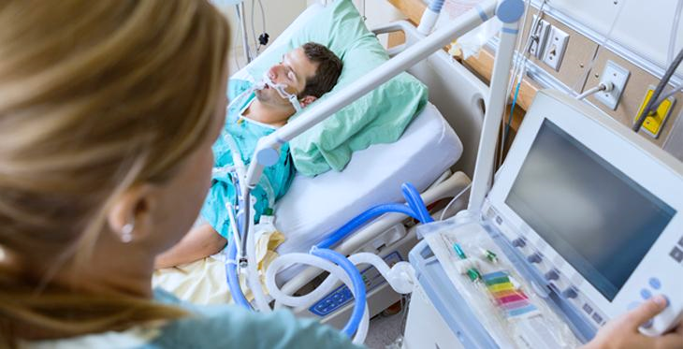
3. معاینه دقیق
علائم حیاتی فعلی با توجه ویژه به:
سابقه فشارخون پایین در طول بستری
حجم ادرار در طول بستری
سابقه احیای قلبی ریوی

Slide 21
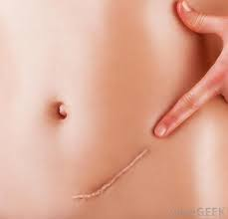
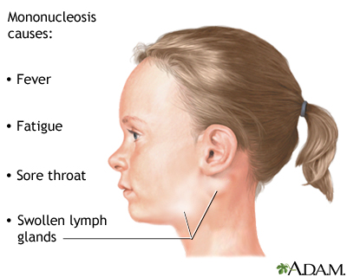
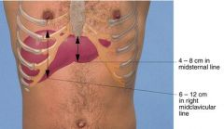
معاینه
اسکار جراحی های قبلی
لنفادنوپاتی
ارگانومگالی

Slide 22
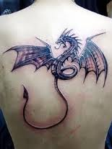
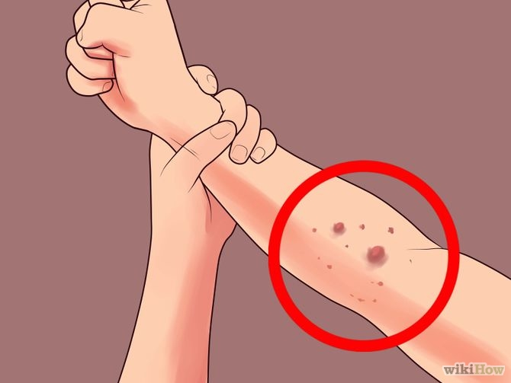
معاینه

Slide 23
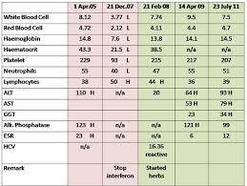
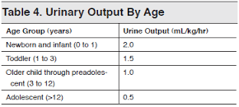
4. آزمایشات
Checking the urine and blood tests

Slide 24
نمونه گیری برای آزمایشات
نمونه ها نباید همولیز شده باشند
مایع درمانی زیاد ممکن است باعث رقیق شدن نمونه و نتایج منفی کاذب شود
اگر بیمار محصولات خونی دریافت کرده باشد تایپینگHLA و Cross Match مشکل پیدا می کند. بهتر است قبل از تزریق محصولات خونی نمونه برای آزمایشات فوق گرفته شود

Slide 25
ممنوعیت های اهدای عضو
1- مطلق
2- نسبی

Slide 26
ممنوعیت های مطلق اهدای ارگان
Creutzfeldt-Jakob
HIV, HCV(به جز شرایط خاص)
عفونت منتشر کنترل نشده
مشخص نبودن علت مرگ مغزی
مجهول الهویه بودن اهدا کننده
برخی از تومورهای مغزی و غیر مغزی
برخی از عفونتهای موضعی فعال مانند سل، انسفالوپاتی های ویروسی، عفونتهای مقاوم

Slide 27
آیا سابقه دیابت یا فشارخون بالا ممنوعیت اهدای عضو ایجاد می کند؟
خیر. بستگی دارد به:
مدت
داروهای مصرفی
میزان کنترل بودن
مصرف مرتب داروها
میزان صدمه به ارگانها

Slide 28
عفونت منتشر:
کنترل نشده
کنترل شده:
کشت مثبت با عفونتهای حساس به آنتی بیوتیک
دریافت آنتی بیوتیک مناسب برای حداقل 48 ساعت
علائم همودینامیک پایدار
امکان ادامه آنتی بیوتیک در گیرنده ها

Slide 29
بررسی تب در افراد مرگ مغزی و نحوه برخورد با آن چگونه است؟
اقدامات:
اگر همه کشتها منفی باشند، عکس سینه طبیعی باشد، لکوسیتوز نداشته باشد یا لکوسیتوز در حال کاهش باشد و تب نیز در حال کاهش باشد اعضای مورد مرگ مغزی قابل استفاده اند.
اگر هر کشتی مثبت است باید آنتی بیوتیک مناسب داده شود و اهدا فقط بعد از 48 ساعت از پاسخ کلینیکی و آزمایشگاهی قابل انجام است. آنتی بیوتیکها باید در گیرنده ها ادامه پیدا کنند.
نحوه پیگیری:
تعیین محل احتمالی عفونت
انجام گرافی های لازم
ارسال کشت های لازم
ادرار
خون
ترشحات تراشه

Slide 31
هپاتیت B
HBSAg مثبت ممنوعیت اهدا میباشد
استثناء: اعضای غیر از کبد موارد باHBSAg مثبت برای بیماران اورژانس در صورت رضایت بیمار و با اطلاع تیم درمانی می تواند استفاده شود
HBCAb مثبت در صورت HBSAbبالاتر از 1/100میتواند استفاده شود
کبد برای بیماران HBSAg مثبت
بقیه ارگانها برای افرادی که واکسن زده اند

Slide 32
HBSAg
- +
ممنوعیت پیوند
HBC Ab چک شود
مثبت
+
منعی جهت پیوند ندارد
-
HBC Ab , lgM,lgG چک شود
HBC Ab , lgM
+
HBC Ab,lgG
+
عفونت فعال پیوند نمی شود
HBV,DNA,PCR
پیوند نمی شود
+
منعی جهت پیوند ندارد
-

Slide 33
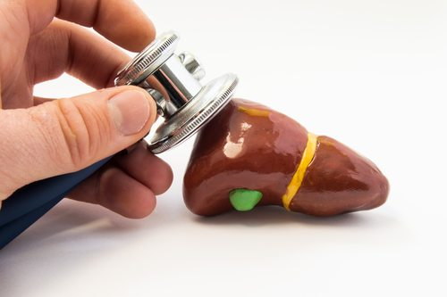
هپاتیت C
ارگانها فقط برای بیماران از HCVAb مثبت می توانند استفاده شوند
کبد اهدا کننده HCVAb مثبت برای اهدا باید از نظر پاتولوژی نرمال باشد

Slide 34
تومورهای مغزی
توصیه میشود هر تومور مغزی حتی ظاهراً خوش خیم در تصویربرداری حتماً قبل از برداشت اعضا یا بلافاصله بعد از آن نمونه برداری شوند.
کرانیکتومی، شانت ونتریکولوپریتونئال، رادیوتراپی یا کموتراپی قبلی احتمال انتقال تومور را افزایش میدهند.

Slide 35
تومورهای مغزی با ممنوعیت اهدا
Glioblastoma
Choroid plexus carcinoma
Anaplastic astrocytoma grade III or IV
Meduloblastoma
Anaplastic and malignant Meningioma
Primitive neuroectodermal tumor
Neuroblastoma
Malignant Ependymoma
Tumors of reproductive cells except well differentiated Teratoma
Hemangiopericytoma grade III or IV
Chordoma
Intracranial Sarcoma
Hematological Tumors

Slide 36
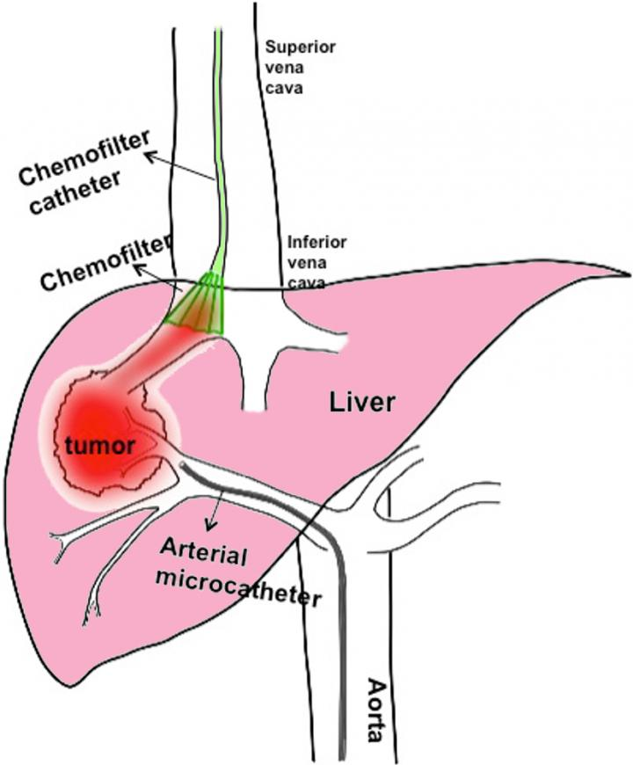
بدخیمی های غیرمغزی
به جز موارد مرگ مغزی با تومور Insitue سرویکس و Basal Cell Ca
پوست بقیه موارد تومورهای غیر مغزی بهتر است برای اهدای عضو
استفاده نشوند

Slide 37
نکاتی که برای کاهش خطر انتقال تومور باید مد نظر قرار گیرند:
بررسی دقیق همه ارگانها در حین برداشت ارگان
نمونه برداری و بررسی اورژانسی پاتولوژیک هر ضایعه مشکوک
اگر امکان اثبات خوش خیم بودن ضایعات مشکوک وجود ندارد ارگان نباید استفاده شود
اندازه گیری تومور مارکر ها روش مناسبی برای بررسی وجود تومور در مرگ مغزی نیست

Slide 38
مسمومیت های دارویی
سطح دارو باید پایین بیاید(حداقل 4 برابر نیمه عمر).
اگر سطح دارو هنوز پایین نیامده باید از تستهای تایید کننده کمکی مرگ مغزی استفاده کنیم.
عملکرد هر ارگان و میزان صدمه احتمالی ناشی از دارو باید بررسی شود.
نکته : مراقب داروهایی که میتوانند علائم مرگ مغزی را تقلید کنند باشیم.

Slide 39
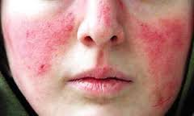
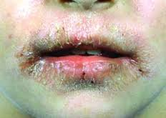
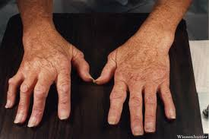
بیماریهای کلاژن
هیچکدام ممنوعیت اهدای عضو نیستند ولی اثر بیماری و داروهای مصرفی باید بر ارگانها چک شود
لوپوس
واسکولیت
روماتیسم مفصلی

Slide 40
کدام اعضا قابل اهدا هستند
Organ Viability

Slide 41
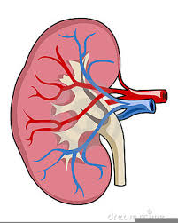
کلیه
1- ممنوعیت مطلق: نارسایی مزمن کلیه
2- Expanded Criteria Donor: سن،پرفشاری خون،دیابت،
نارسایی حاد کلیه،
اهدا کلیه ازافراد اسیستول به دلیل طولانی شدن ایسکمی گرم،
اهدا کننده آلوده با هپاتیت B,C،
سنگ کلیه در مرحله ای که کلیه عملکرد نرمال دارد.

Slide 42
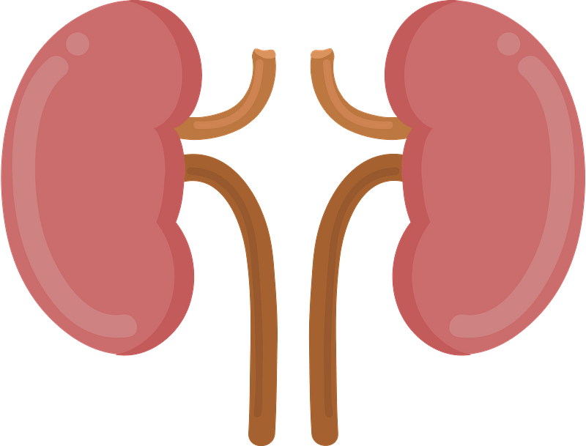
یا اهداکننده های دارای اعضای مارژینالExpanded Criteria Donor
کلیه اهدا کنندگان زیر مارژینال محسوب میشوند:
مسن تر از 60 سال
بین 59-50 سال با حداقل 2 مورد از 3 مورد زیر:
سابقه فشارخون بالا
مرگ بر اثر CVA
کراتینین بیشتر از 1.5

Slide 43
بررسی های لازم در اهدا کنندگان مارژینال
اولین نکته مهم، کرآتینین بیمار قبل از حادثه و یا اولین کراتینین موقع بستری است. لازم است GFR مورد انتظار بیمار نیز محاسبه شود.
GFR formula:140-age(year)* Weight(kg) *%85 in females
72* Serum Creatinine (mg/ml)
سونوگرافی (سایز کلیه ها، صافی سطح آنها، عدم تنگی واضح عروق) لازم است انجام شود
قبل از کاشت کلیه لازم است بیوپسی گرفته شود
با اطلاعات فوق ما قادر خواهیم بود قابلیت استفاده از کلیه افراد مسن را بدون توجه به سابقه فشارخون، دیابت یا علت مرگ مغزی استفاده کنیم

Slide 44
پیوند کلیه اطفال
به دلیل عوارض بالای جراحی پیوند کلیه اهدا کنندگان کمتر از سه سال، این نوع کلیه ها فقط باید در مراکز با تجربه بالای پیوند اطفال پیوند شوند

Slide 45
شرایط استفاده از کبد
تنها ممنوعیت مطلق پیوند کبد اختلالات ساختمانی مزمن کبد است
ممنوعیت های نسبی عبارتند از:
ایست قلبی
نارسایی کلیه
فشارخون پایین
سن بالاتر از 60 سال
ناهماهنگی گروه خونی
فشار اکسیژن پایین خون
عدم تطابق وزن و/یا سایز
بیلی روبین بالای اهدا کننده
بستری بیشتر از 7 روز در ICU
دوپامین بیشتر از 20 میکروگرم به ازای هر کیلوگرم

Slide 46
استئاتوز (کبد چرب)
علل استئاتوز ماکرو – وزیکولار:
چاقی
سن بالا
دیابت تیپ 2
مصرف مزمن الکل
درجه بندی:
(low(%5-15), mild(%15-30), moderate(%30-60, severe(>%60)
پیوند کبدهای با استئاتوز low و mild اگر ریسک فاکتور دیگری وجود نداشته باشد نتایج قابل قبولی دارند ولی دو درجه بعدی شدیداً پرخطرند
بیوپسی برای فهمیدن درجه استئاتوز ضروری است. 16% از کبدهایی که به علت چاقی اهدا کننده یا استئاتوز در سونوگرافی رد شدند در بیوپسی قابل استفاده بودند

Slide 47
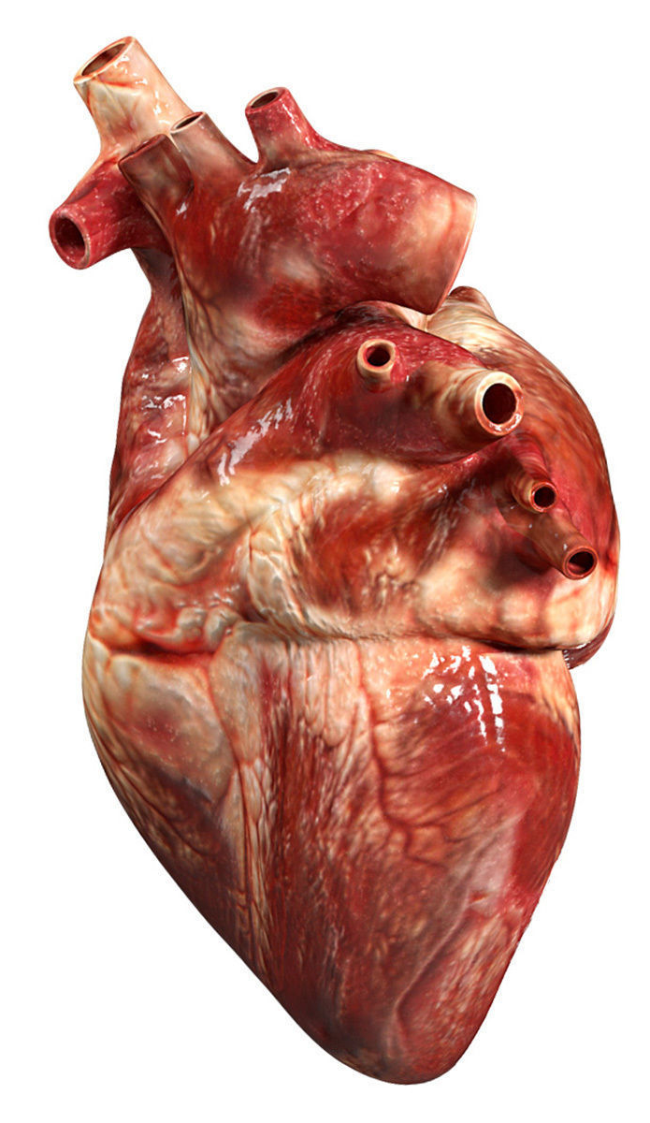
قلب
ممنوعیت های مطلق استفاده از قلب:
هر نوع صدمه ساختاری به قلب
(نقایص دریچه ای، بیماری شدید کرونر، کاردیومیوپاتی )

Slide 48
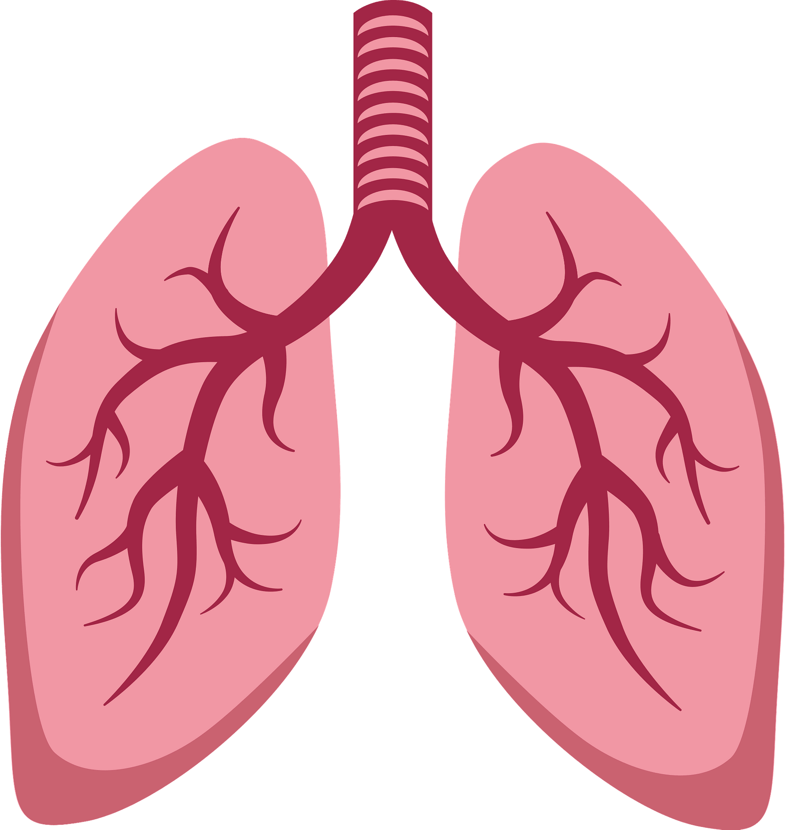
ریه
ممنوعیت های مطلق اهدای ریه:
صدمه ساختاری به ریه به واسطه تروما (کانتوژن)،
بیماری مزمن ریه و
عفونت حاد ریوی

Slide 49
نتیجه گیری:
ممنوعیت اهدای اعضاءفقط 5 مورد میباشد
برخی از تومورهای مغزی و غیر مغزی
عفونتها:
عفونت منتشر کنترل نشده
برخی از عفونتهای موضعی فعال مانند سل، انسفالوپاتی های ویروسی، عفونتهای مقاومHIV, HCV (به جز شرایط خاص)
Creutzfeldt-Jakob
انتخاب ارگان بر عهده گروه گیرنده و مسول تخصیص عضو می باشد.

Slide 50
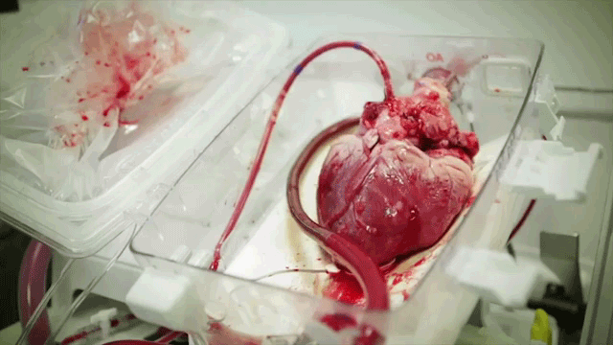
Thank you for your attention
ممنون از
توجه شما

